Slide 1
Front-End Developer 33 – 30.04.2018
Radovan Ostojić

Slide 2
Sadržaj časa
HTML
Budget app – the last part

Slide 3

Ponavljanje je majka znanja ☺
Da li smo spremili listu aplikacija za zavrsni rad?

Slide 4
JavaScript
Budget app –
the last part

Slide 5
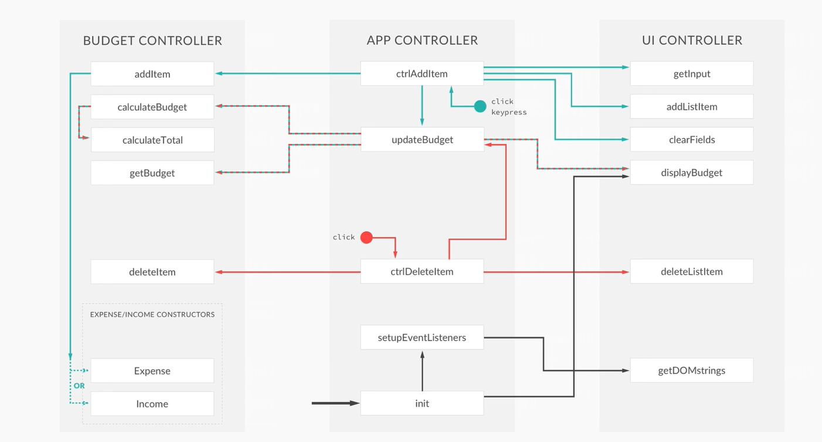
Pre stepa 3

Slide 6
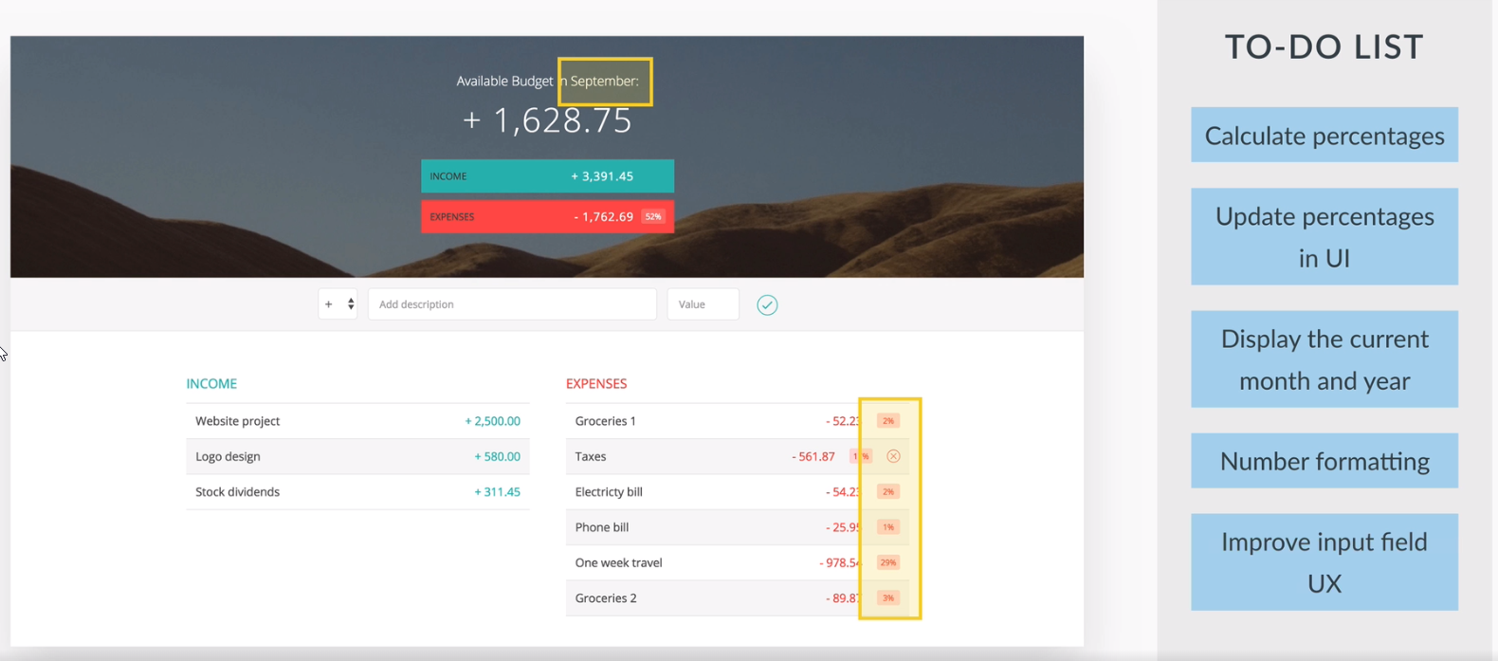
Preostalo

